Slide 1
Опозиційний рух. Дисиденти
Виконала:
учениця 11-а класу
КЗО ДСЗШ №147
ім. В Чорновола
Іващенко Ірина

Slide 2
Причини активізації опозиційного руху
Відхід від політики лібералізації і порушення людських прав, поверхова й непослідовна за своїм змістом хрущовська «відлига» принесли українській національно-свідомій інтелігенції великі сподівання й гіркі розчарування. Передова молодь, що відчула смак свободи, не хотіла зупинятися, а прагнула справжньої демократизації суспільства. Із середини 60-х — у 80-і pp., з відходом влади від політики лібералізації, у республіці почалося відверте ігнорування керівною компартійною верхівкою конституційних прав людини. Закономірним наслідком цих процесів стала поява руху захисту людських прав. Його представників, як і учасників уже традиційних опозиційних груп культурницького та самостійницького спрямування, також жорстоко переслідувала влада. Ще одним новим різновидом опозиційного руху стала боротьба за свободу совісті, свободу віросповідання, яку вели, як правило, представники забороненої 1946 року Української греко-католицької церкви (УГКЦ). Таким чином, основними напрямами опозиційного руху в Україні 60-80-х pp. були: • самостійницька течія, репрезентована нелегальними групами й організаціями; • національно-культурницька, представлена колишнім шістдесятництвом; • правозахисна, учасники якої виборювали права людини; • релігійно-захисна, що виступала за реабілітацію репресованої УГКЦ.

Slide 3

Форми діяльності дисидентів
Нова генерація українського національно-визвольного руху, борючись проти панівного режиму, застосовувала різноманітні форми й методи діяльності. Радикально налаштовані дисиденти об'єднувалися в підпільні групи та організації. Для поширення своїх ідей вони видавали «самвидавські» документи, критичні статті, у яких розкривали антинародну політику державно-партійної верхівки. Уперше такі «самовидання» в Україні з'явилися в 1964 році. У них можна було ознайомитися з маловідомими творами Василя Симоненка, Ліни Костенко, Івана Світличного, Івана Дзюби та інших представників українських шістдесятників. Найхарактернішими зразками тогочасного «самвидаву» були часописи «Воля і Батьківщина» Українського національного фронту та «Український вісник», який заснував В'ячеслав Чорновіл. Переважну більшість їхніх публікацій згодом передруковували за кордоном українські видавництва «Сучасність» (Мюнхен, Німеччина), «Смолоскип» (Балтимор, США) та ін.

Slide 4
Форми діяльності дисидентів
На відміну від радикалів, представники легального національно-культурницького спрямування обережно торкалися пекучих національних проблем на різноманітних наукових симпозіумах та конференціях. Для популяризації й поширення патріотичних ідей вони організовували Шевченківські свята, вечори пам'яті Лесі Українки, Івана Франка, створювали гуртки вивчення вітчизняної історії та клуби творчої молоді. Велику роль у збереженні українських національних традицій відігравали концертні мандрівки по Україні аматорських хорів «Гомін», «Жайворонок» та ін. Нерідко опозиціонери практикували проведення «мовчазних зібрань» біля пам'ятників видатним вітчизняним діячам, організовували мітинги протесту, демонстрації, пікетування. На неприховані антидержавні акції, як правило, перетворювалися судові процеси над дисидентами, поховання лідерів національно-патріотичних сил. Представники дисидентського руху активно використовували такі форми протесту, як письмові заяви, петиції до найвищих органів влади СРСР та УРСР, міжнародних організацій, керівництва демократичних країн.

Slide 5
Форми діяльності дисидентів
Радикальною формою протесту проти політичного режиму стала відмова відомих правозахисників від радянського громадянства, подання прохань на виїзд за кордон. Для авторів таких заяв, як правило, усе завершувалося тюремним ув'язненням або таборами. Під тиском міжнародної громадськості деяким опозиціонерам удалося виїхати за кордон. Інші, не зумівши витримати виховного «пресингу» органів влади, намагалися подолати радянський кордон нелегально, що також закінчувалося відправленням до в'язниці. Проте й у неволі боротьба не вщухала. Ще під час слідства окремі дисиденти відмовлялися від свідчень, свої виступи в суді перетворювали на протест і звинувачення чинної влади. Політв'язні влаштовували акції мовчання, невиходу на роботу, вдавалися до голодування, передавали на волю документи та повідомлення про реалії табірного життя й тамтешні порядки. У цей період в Україні були зафіксовані акти публічного самоспалення, як найвищий вияв жертовності людини в боротьбі проти свавілля влади.

Slide 6
Виступи опозиційних сил за суверенітет України
У 60-80-х pp. прогресивна громадськість України все більше переконувалася в потребі відродження власної незалежної держави. Окремі групи національно-свідомої інтелігенції виступали із заявами, протестами, спрямованими на захист людських прав, збереження культурних національних традицій, здобуття реального суверенітету України. Гасло відродження української державності послідовно відстоював Український національний фронт (УНФ), який утворили наприкінці 1964 року на західноукраїнських землях Зиновій Красівський, Михайло Дяк та ін. Члени УНФ розробили програму перебудови українського суспільства на демократичних засадах. її аграрна частина передбачала різні форми власності. Організація через журнал «Воля і Батьківщина» агітувала населення за вихід зі складу СРСР й утворення самостійної Української держави.

Slide 7
Виступи опозиційних сил за суверенітет України
Активісти УНФ розповсюджували також старі видання ОУН - УПА. Щоб привернути увагу до проблем розвитку української культури, керівництво Українського національного фронту надіслало делегатам XXIII з'їзду КПРС, а також до редакцій центральних газет, «Меморандум УНФ». Його автори вимагали від влади захистити українську мову, повернути українців з місць заслання, реабілітувати жертв сталінського терору. У 1964 році в Одеській області «компетентні органи» викрили діяльність «Демократичного союзу соціалістів», що також вимагав надати суверенітет Україні. На Миколаївщині в 1969 році була припинена спроба українських патріотів утворити організацію «Боротьба за суспільну справедливість». Того ж року в Луганську були заарештовані й засуджені на тривалі строки ув'язнення організатори «Партії боротьби за реалізацію ленінських ідей». Ці та інші організації ставили за мету домогтися демократичних перетворень, урятувати український народ від політичної, економічної та духовної катастрофи.

Slide 8
Посилення переслідувань опозиції наприкінці 70-х — на початку 80-х pp.
Наприкінці 70-х років лідери дисидентського руху, що ще залишилися на свободі, зрозуміли, що тактика легальної діяльності опозиційних сил в Україні себе повністю вичерпала. Тому вони починають переходити на нелегальне становище, створюючи таємні групи та організації. Одну з таких груп на чолі з Миколою Крайником під назвою «Український національний фронт» викрито в Івано-Франківський області в 1979 році. До її складу входило близько 40 осіб. Члени цієї організації проводили просвітницьку роботу й намагалися відродити випуск «Українського вісника». 1980 року вони були заарештовані й засуджені на різні строки ув'язнення, так і не розгорнувши активної діяльності. У цей час поруч з організаціями політичного спрямування робляться спроби створити незалежні профспілки. У 1978 році донецький інженер Володимир Клебанов підготував і розповсюдив на підприємствах Донбасу статут Асоціації вільної профспілки захисту робітників. До неї згодом увійшло близько 200 членів. Асоціація була першою на той час альтернативою офіційній профспілці, що перебувала під контролем керівної партії. Через арешти й переслідування її членів вона припинила свою діяльність уже на третій місяць свого існування.

Slide 9
Посилення переслідувань опозиції наприкінці 70-х — на початку 80-х pp.
Зрозуміло, що правоохоронна система не послаблювала пильності й далі здійснювала свою репресивну діяльність. У 1980 році до в'язниць і таборів потрапила чергова партія українських політв'язнів: Степан Хмара, Віталій та Олесь Шевченки та ін. Наступного року була припинена діяль-ність Київського демократичного клубу, члени якого розробили Маніфест про внутрішній стан у СРСР і закликали щорічно відзначити День українського політв'язня. У 1983-1984 pp. у Львові розкрито таємну організацію «Інтернаціональний революційний фронт» (ІРФ), створений у 1979році. Координаційну раду цього молодіжного об'єднання очолювала студентка місцевого університету Тетяна Метельова. ІРФ мав свої осередки в Києві, Херсоні, Ужгороді, Москві, Ленінграді та інших містах. Його члени ставили за мету ліквідувати монополію панівної партії, запровадити на виробництві повний госпроз-рахунок, знищити репресивні органи. Крім молодіжного середовища, на початку 80-х pp. опозиційні настрої простежують і в армії. Деякі молоді офіцери починають відкрито виступати проти залежного становища України в складі СРСР. Незважаючи на відчутні втрати, опозиційний рух в Україні в 60-80-х pp. зумів зберегти свою спрямованість на політичне, духовне й культурне відродження нації. Нова генерація борців, змагаючись із жорстокими репресіями, виявляла стійкість духу й готовність до подальшої боротьби за вільну й суверенну Українську державу.

Slide 10
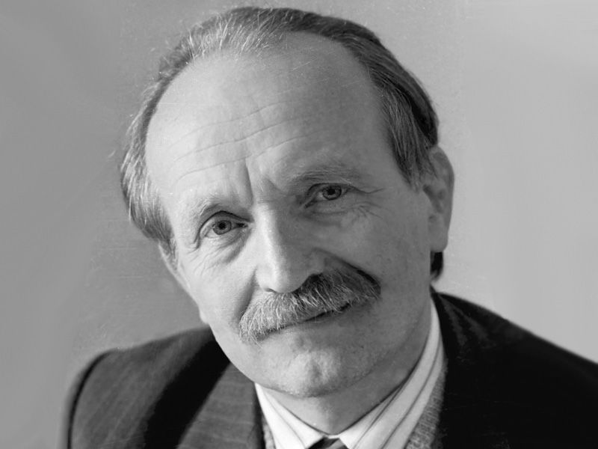
В'ячеслав Чорновіл

Slide 11
В'ячеслав Чорновіл
Політичний та державний діяч, співзасновник Української Гельсінської групи. Народився на Черкащині. Закінчив факультет журналістики Київського університету ім. Т. Шевченка. Працював теслею, слюсарем, співробітником виїзної редакції газети; у 1960—1963 pp. — на Львівській студії телебачення. У 1963—1965 pp. — комсорг будівництва Київської ГЕС, редактор багатотиражки, завідувач одного з відділів газети «Молода гвардія». За правозахисну діяльність був звільнений з роботи. Написав книжки: «Лихо з розуму» (1966 p.), що базувалася на матеріалах судових процесів над правозахисниками, «Правосуддя чи рецидиви терору» (1967 p.), які були опубліковані на Заході. У 1967 р. був уперше заарештований та засуджений до трьох років позбавлення волі «за наклепницьку діяльність проти радянського суспільного ладу». Згодом термін був удвічі скорочений. З 1970 р. живу Львові. Редагував самвидавний часопис «Український вісник». У 1972 р. знову заарештований і засуджений до 6 років ув'язнення й З років заслання за «антирадянську агітацію та пропаганду». Покарання відбував до 1978 р. У 1980 р. знову заарештований, засуджений до п'ятирічного терміну ув'язнення. Звільнений 1983 р. достроково. У серпні 1987 р. відновив видання «Українського вісника». З 1990 р. — депутат Верховної Ради УРСР. Навесні 1992 р. став головою Народного руху України. Лауреат Державної премії України ім. Т. Шевченка за збірку «Правосуддя чи рецедиви терору» та ін. Загинув в автокатастрофі за нез'ясованих обставин.

